Slide 1
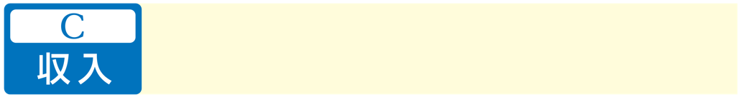

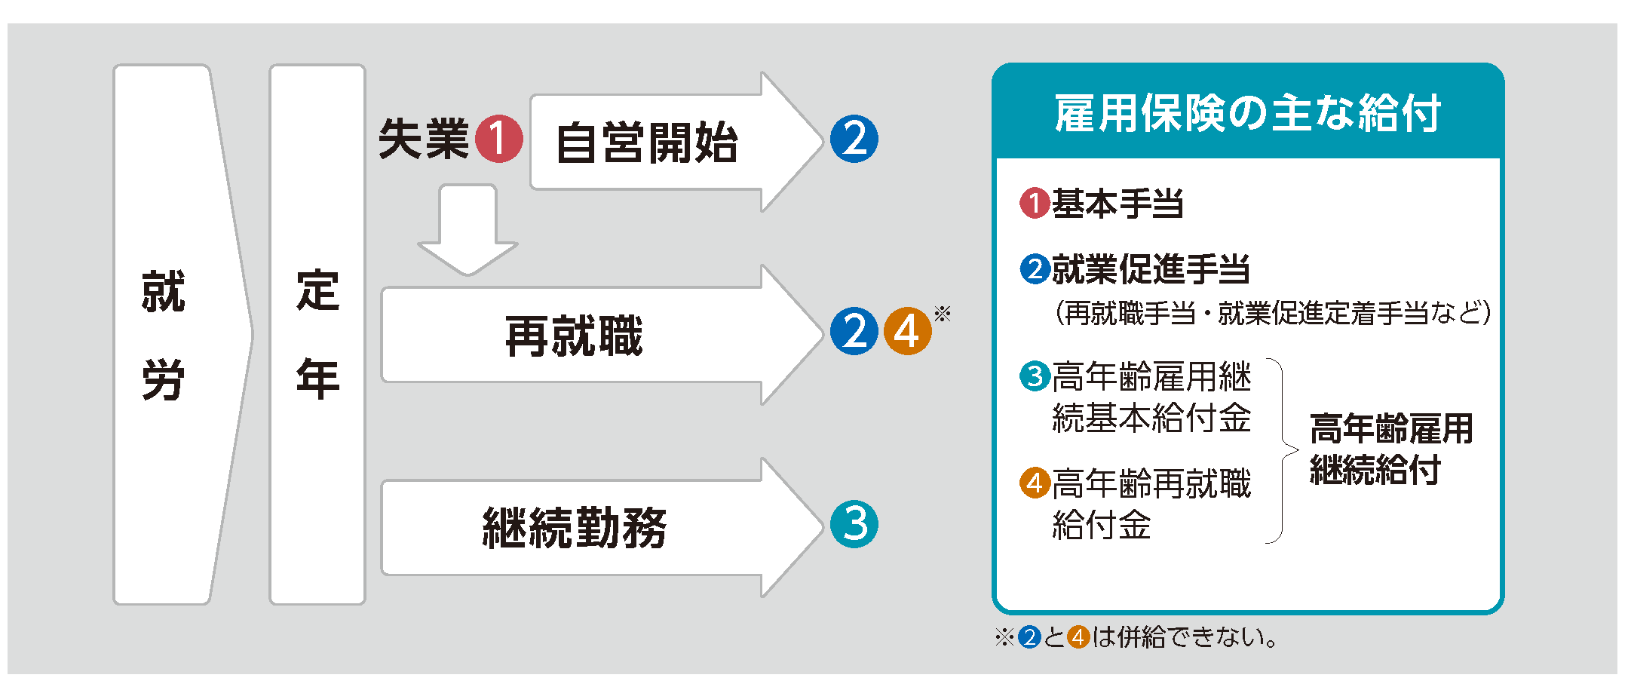
60歳以上の人の雇用保険
雇用保険は、失業時の保障だけでなく、再就職や継続勤務に対する給付もあります。
PDF対応ページ
冊子対応ページ
14ページ
Notes:
定年年齢の延長や継続雇用制度の導入などが進んでいますが、60 歳以降の賃金が従来の賃金よりも減少することもあります。
雇用保険は、失業時の保障だけでなく、再就職や継続勤務に対する給付もありますので、確認しておきましょう。

Slide 2

60歳以上の人の雇用保険
■基本手当・・・退職後、失業状態で求職中の場合（65 歳未満）
受給額や受給期間は、離職時の賃金・年齢・離職理由などによって異なります。
65 歳以上の場合は、基本手当の代わりに「高年齢求職者給付金(一時金)」を
受け取れます。受給額は、離職時の賃金・被保険者期間によって異なり、
年金との併給調整はありません。
参考
■就業促進手当・・・再就職・自営開始をした場合（65 歳未満）
■高年齢雇用継続給付・・・継続勤務や再就職をした場合
（60 歳以上 65 歳未満）
PDF対応ページ
冊子対応ページ
14ページ
Notes:
＜ご参考＞
●就業促進手当
基本手当の受給資格の決定を受けた後（求職の申込み後）、早期に再就職や自営開始した場合は「再就職手当」を受け取れます。
基本手当の支給残日数が所定給付日数の３分の１以上残っているなどの受給要件があり、早期に再就職したほうが再就職手当の給付率が高くなります。
再就職手当を受給した人が、再就職先に６カ月以上雇用され、再就職後の賃金が離職前の賃金より低い場合は「就業促進定着手当」を受け取れます。
●高年齢雇用継続給付
高年齢雇用継続給付には、基本手当を受け取らず継続勤務した人（転職を含む）を対象とする「高年齢雇用継続基本給付金」と、
基本手当を受け取り再就職した人を対象とする「高年齢再就職給付金」があります。
60 歳以上65 歳未満の人で、賃金が60 歳のときや再就職前の75% 未満に下がったなどの一定の受給要件を満たす場合に受け取れます。

